Slide 1

Desarrollo de aplicaciones móviles con Android
LSCA Rosa Aurora Rodríguez Espinosa

Slide 2

¿Qué es Android?
Sistema operativo de Google orientado a dispositivos móviles y que se basa en el kernel de Linux.
LSCA Rosa Aurora Rodríguez Espinosa

Slide 3
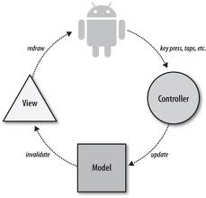
¿En qué programamos?
Model View-Controller
Java
XML
Dalvik Virtual Machine
LSCA Rosa Aurora Rodríguez Espinosa

Slide 4

LSCA Rosa Aurora Rodríguez Espinosa

Slide 5
Versiones de Android
C: Cupcake (v1.5), magdalena glaseada.
D: Donut (v1.6), rosquilla.
E: Éclair (v2.0/v2.1), pastel francés conocido en España como pepito o canuto.
F: Froyo (v2.2), (abreviatura de «frozen yogurt») yogur helado.
G: Gingerbread (v2.3), pan de jengibre.
H: Honeycomb (v3.0/v3.1), panal de miel.
I: IceCream Sandwich (v4.0), sandwich de helado.
LSCA Rosa Aurora Rodríguez Espinosa

Slide 6
¡Vamos al código!
LSCA Rosa Aurora Rodríguez Espinosa

Slide 7
Más información
Sitio oficial
  http://developer.android.com
Blog personal
  http://androideity.com
Repositorio en GitHub
  https://github.com/condesa/Androideity
LSCA Rosa Aurora Rodríguez Espinosa

